Slide 1
Мои любимые животные

Slide 2
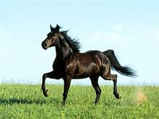
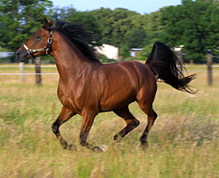
Домашняя лошадь (лат. Equus ferus caballus) — животное из семейства лошадиных отряда непарнокопытных,одомашненный и единственный сохранившийся подвид дикой лошади (Equus ferus), вымершей в дикой природе, за исключением небольшой популяции лошади Пржевальского. Широко используется человеком вплоть до настоящего времени.

Slide 3
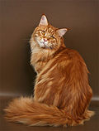
Ко́шка, или дома́шняя ко́шка (лат. Félis silvéstris cátus) — домашнее животное, одно из наиболее популярных (наряду с собакой) «животных-компаньонов»
С зоологической точки зрения, домашняя кошка — млекопитающее семейства кошачьих отряда хищных. Ранее домашнюю кошку нередко рассматривали как отдельный биологический вид. С точки зрения современной биологической систематики домашняя кошка (Felis silvestris catus) является подвидом лесной кошки (Felis silvestris).
Являясь одиночным охотником на грызунов и других мелких животных, кошка — социальное животное, использующее для общения широкий диапазон звуковых сигналов, а также ферромоны и движения тела.

Slide 4
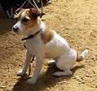
Соба́ка (лат. Canis lupus familiaris) — домашнее животное, одно из наиболее распространённых (наряду с кошкой) «животных-компаньонов».
Первоначально домашняя собака была отнесена в отдельный биологический вид (лат. Canis familiaris) Линнеем в 1758 году, в 1993 году реклассифицирована Смитсоновским институтом и Американской ассоциацией териологов в подвид волка(Canis lupus)^{[2]}.

Slide 5
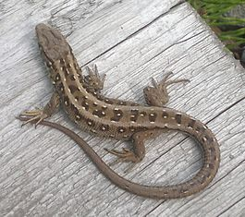
Ящерицы (лат. Lacertilia, ранее Sauria) — подотряд пресмыкающихся из отряда чешуйчатых. Подотряд ящериц не является биологически чётко определяемой категорией, а включает в себя все те виды, которые не относятся к другим двум подотрядам чешуйчатых — змеям и двуходкам. Змеи, вероятно, являются потомками вараноидных ящериц и по биологическим принципам тоже могут считаться ящерицами, но условно выделяются в отдельный подотряд^{[1]}. Всего по состоянию на январь 2014 года насчитывается 5907 видов ящериц^{[2]}.

Slide 6
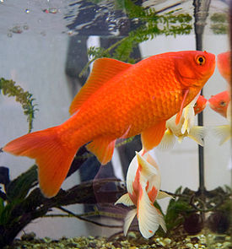
Золота́я ры́бка (лат. Carassius auratus auratus) — подвид пресноводных рыб рода карасей. Её предок был одомашненчеловеком ещё в VII веке нашей эры,^{[1]} и является одной из самых популярных аквариумных рыб, представленная целой группой пород домашних аквариумных животных, полученной в результате многовековой направленной гибридизации иселекции особей с определёнными случайными признаками, возникшими в результате мутаций. Одним из устаревших именований всех домашних и прудовых «золотых рыбок» было — «золотые карпы», происходящее от общего научного систематического названия, Карповые.

Slide 7
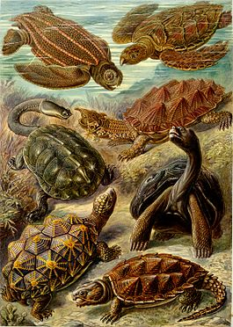
Черепа́хи (лат. Testudines) — один из четырёх отрядов пресмыкающихся, ископаемые останки которых прослеживаются на протяжении более 220 миллионов лет. Отряд содержит около 328 современных видов, группируемых в 14 семейств и 2 подотряда^{[1]}, распространённых в тропической и умеренной климатических зонах почти по всей Земле и живущих как в воде, так и на суше. Отличительным признаком черепах является панцирь, состоящий из двух частей, карапакса ипластрона. Панцирь служит черепахам основной защитой от врагов.
С экологической точки зрения виды черепах делятся на морские и наземные, а наземные, в свою очередь, подразделяются на сухопутные и пресноводные^{[2]}.

Slide 8
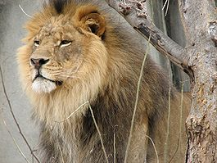
Лев^{[1]} (лат. Panthera leo) — вид хищных млекопитающих, один из четырёх представителей рода пантер (Panthera), относящегося к подсемейству больших кошек (Pantherinae) в составе семейства кошачьих (Felidae). Является второй по величине после тигра из ныне живущих кошек — масса некоторых самцов может достигать 250 кг^{[2]}.
Исторический ареал льва был значительно шире современного: ещё в раннем средневековье лев встречался на всей территории Африки, кроме пустынь и тропических лесов, также его можно было увидеть на Ближнем Востоке, Иране и даже в ряде мест южной Европы (к примеру, он обитал на части территории современного юга России, поднимаясь примерно до 45-й северной параллели). В Северной и Северо-Западной Индии лев был обычным хищником. Однако преследование со стороны человека и разрушение среды обитания привели к тому, что в Африке лев сохранился только к югу от Сахары, его ареал в настоящее время сильно сократился. В Азии небольшая популяция существует в Гирском лесу(в индийском штате Гуджарат).

Slide 9
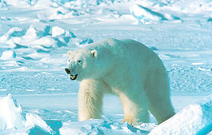
Бе́лый медве́дь (или полярный медведь, северный медведь, морской медведь, ошкуй^{[1]}, нанук, умка) (лат. Ursus maritimus) — хищное млекопитающее семейства медвежьих, близкий родственник бурого медведя. Латинское названиеUrsus maritimus переводится как «медведь морской».

